Slide 1
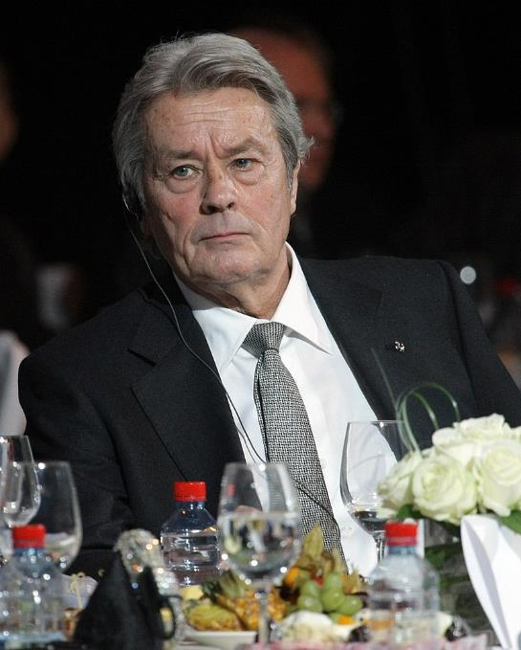
Un Hommage
A
Alain Delon

Slide 2
Enfance et adolescence
Alain Fabien Maurice Marcel Delon2,3,4 naît le 8 novembre 1935 à Sceaux, dans le département de la Seine (actuellement les Hauts-de-Seine). Fils de Fabien Delon (1904-19775), directeur du cinéma de Bourg-la-Reine (Hauts-de-Seine), « Le Régina », et d'Édith Arnold (1911-1995), employée dans une pharmacie, il est né dans une famille de la petite bourgeoisie6. Les Delon sont originaires de Saint-Vincent-Lespinasse, en Tarn-et-Garonne. Sa généalogie remonte à Jean Delon, né au XVe siècle. L'arrière-grand-père paternel d'Alain Delon, Fabien Delon (Saint-Vincent-Lespinasse, 28 décembre 1829 - Figeac (Lot), 12 décembre 1909), fait chevalier de l'ordre national de la Légion d'honneur le 8 août 18927, est ingénieur des ponts et chaussées.

Slide 3
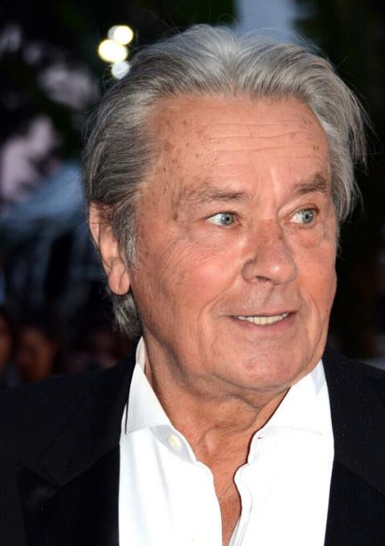
Nom de naissance Alain Fabien Maurice Marcel Delon
Naissance 8 novembre 1935
Sceaux (Seine, France)
Nationalité Française
Suisse (à partir de 1999)
Décès 18 août 2024 (à 88 ans)
Douchy-Montcorbon (Loiret, France)
Profession Acteur
Réalisateur
Producteur
Films notables Voir filmographie

Slide 4

Astérix aux Jeux olympiques est un film franco-germano-hispano-italien réalisé par Frédéric Forestier et Thomas Langmann, sorti en 2008.
Réalisation Frédéric Forestier
Thomas Langmann
Scénario Thomas Langmann
Olivier Dazat
Alexandre Charlot
Franck Magnier
Acteurs principaux
Clovis Cornillac
Gérard Depardieu
Benoît Poelvoorde
Vanessa Hessler
Alain Delon

Slide 5
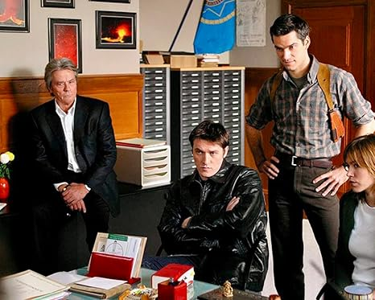
Frank Riva est une série télévisée franco-allemande en six épisodes de 90 minutes créée par Philippe Setbon, réalisée par Patrick Jamain et diffusée entre le 7 novembre 2003 et le 29 novembre 2004 sur France 2.
Titre original Frank Riva
Genre série policière
Création Philippe Setbon
Acteurs principaux Alain Delon

Slide 6
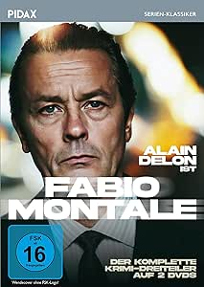
Fabio Montale est une mini-série policière française en trois épisodes de 90 minutes, réalisée par José Pinheiro et diffusée les 3, 10 et 17 janvier 2002 sur TF1. Elle est tirée de la trilogie marseillaise du même nom, écrite par Jean-Claude Izzo et publiée en 1995.
Titre original Fabio Montale
Genre policier
Acteurs principaux Alain Delon
Musique Serge Perathoner et Jannick

Slide 7
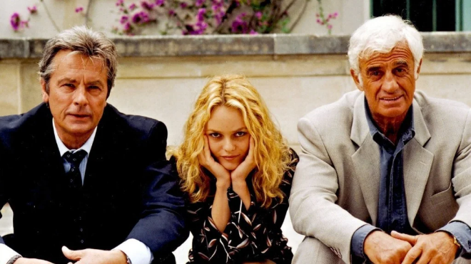
Alice sort de prison après avoir purgé une peine de huit mois ferme pour vol de voiture. Sa mère qui vient de mourir lui a laissé une cassette ou elle lui avoue le mystère de sa naissance. Alice n'a jamais connu son père. Il y a vingt ans, sa mère a aimé deux hommes. L'un des deux l'a conçue sans le savoir puisqu'elle ne leur a rien dit. Alice va découvrir deux gros gabarits. Avant de savoir lequel des deux est son papa, elle va les entrainer dans une sacrée aventure.
Un chef d'œuvre du cinéma Français :
Un bon scénario , une bonne histoire .
Un super casting : Jean Paul Belmondo , Alain Delon et Vanessa Paradis réunis , dans le même film .
Un mélange de comédie dramatique familiale et de film d'action .
De l' émotion , de l' humour qui fait beaucoup rigoler , du suspens et de l ' action .
Notes:
Un chef d'œuvre du cinéma Français :
Un bon scénario , une bonne histoire .
Un super casting : Jean Paul Belmondo , Alain Delon et Vanessa Paradis réunis , dans le même film .
Un mélange de comédie dramatique familiale et de film d'action .
De l' émotion , de l' humour qui fait beaucoup rigoler , du suspens et de l ' action .
Que demander de plus ?

Slide 8
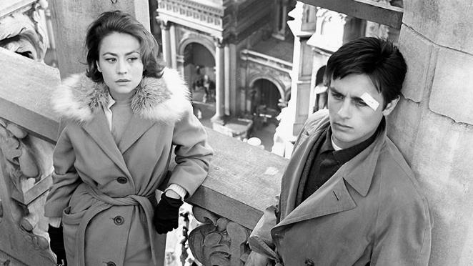
Dans l'Italie d'après-guerre, dans le cadre de l'industrialisation accélérée du Nord du pays et de l'émigration intérieure, du sud vers le nord, l'innocence, la naïveté et les traditions méridionales se heurtent à la réalité des temps modernes et de la vie urbaine.
Titre original Rocco e i suoi fratelli
Réalisation Luchino Visconti
Scénario Luchino Visconti
Vasco Pratolini
Acteurs principaux
Annie Girardot
Alain Delon
Renato Salvatori

Slide 9
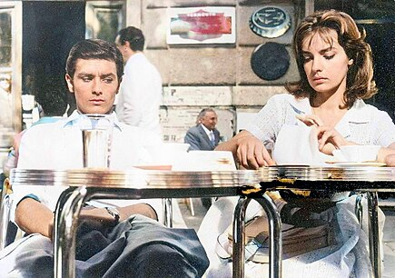
Plein Soleil est un film franco-italien de René Clément sorti en 1960. Le scénario est adapté du roman Monsieur Ripley de Patricia Highsmith publié en 1955. Quarante ans plus tard, Anthony Minghella adapte à nouveau le roman pour le film Le Talentueux Mr Ripley, ou L'Énigmatique M. Ripley au Québec (The Talented Mr Ripley), avec Matt Damon et Jude Law.
Réalisation René Clément
Scénario René Clément
Paul Gégauff
Acteurs principaux
Alain Delon
Marie Laforêt
Maurice Ronet

Slide 10
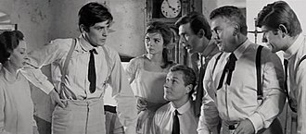
Quelle joie de vivre (Che gioia vivere) est un film franco-italien de René Clément sorti en 1961.
Titre original Che gioia vivere
Réalisation René Clément
Scénario Leonardo Benvenuti
Pierre Bost
René Clément
Piero De Bernardi, d'après une idée de Gualtiero Jacopetti
Acteurs principaux
Alain Delon
Barbara Lass
Gino Cervi

Slide 11
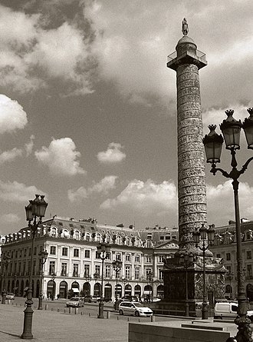
Sois belle et tais-toi est un film français de Marc Allégret, sorti en 1958.
Réalisation Marc Allégret
Scénario Marc Allégret
William Benjamin
Acteurs principaux
Mylène Demongeot
Alain Delon
Henri Vidal
Béatrice Altariba
Darry Cowl
Jean Paul Belmondo

Slide 12
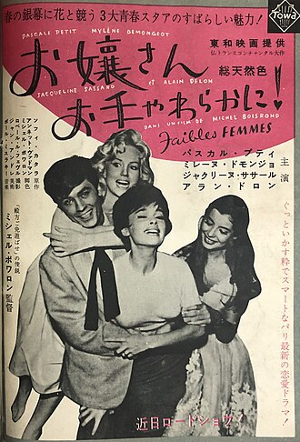
Faibles Femmes est un film de coproduction franco-italien réalisé par Michel Boisrond et sorti en 1959
Titre original Faibles Femmes
Réalisation Michel Boisrond
Scénario Michel Boisrond
Annette Wademant
d'après le roman de
Sophie Cathala
Acteurs principaux
Alain Delon
Mylène Demongeot
Pascale Petit
Jacqueline Sassard

Slide 13
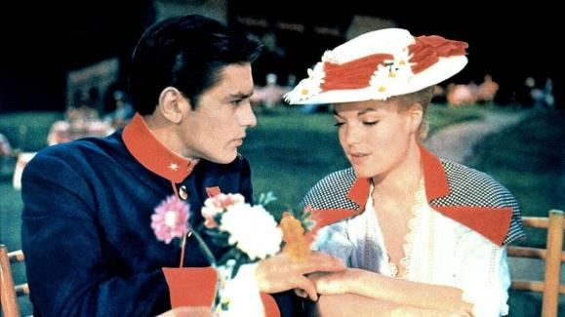
Christine est un film franco-italien réalisé par Pierre Gaspard-Huit, sorti en 1958. Il s'agit d'une reprise de Liebelei, film que Max Ophüls a tiré en 1933 d'une pièce d'Arthur Schnitzler.
Réalisation Pierre Gaspard-Huit
Scénario Pierre Gaspard-Huit
Hans Wilhelm
d'après la pièce
d'Arthur Schnitzler
Acteurs principaux
Romy Schneider
Alain Delon
Micheline Presle
Sophie Grimaldi

Slide 14
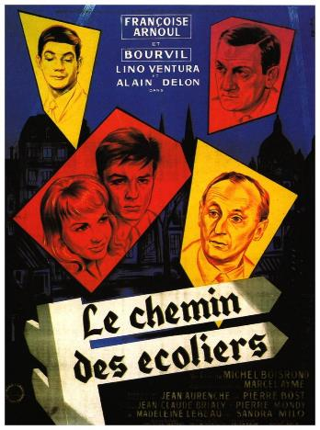
Le Chemin des écoliers est un film de Michel Boisrond sorti en 1959, d'après le roman homonyme de Marcel Aymé.
Réalisation Michel Boisrond
Scénario Jean Aurenche
Pierre Bost
d'après le roman de
Marcel Aymé
Acteurs principaux
Françoise Arnoul
Bourvil
Lino Ventura
Alain Delon
Paulette Dubost

Slide 15
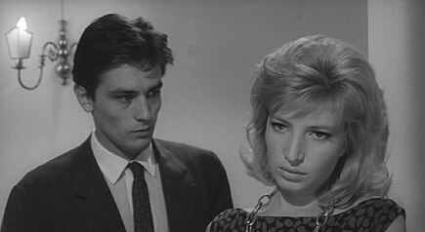
L'Éclipse (titre original : L'eclisse) est un film italo-français en noir et blanc réalisé par Michelangelo Antonioni, sorti en 1962. Le film suit une jeune femme (Monica Vitti) qui se sépare de son compagnon et a une relation avec un courtier en Bourse (Alain Delon), incarnation du monde matérialiste contemporain. Il s'agit du troisième volet d'une trilogie d'Antonioni comprenant L'avventura (1960) et La notte (1961).
Titre original L'eclisse
Réalisation Michelangelo Antonioni
Scénario Michelangelo Antonioni, Tonino Guerra, Ottiero Ottieri et Elio Bartolini
Acteurs principaux
Alain Delon
Monica Vitti
Francisco Rabal

Slide 16
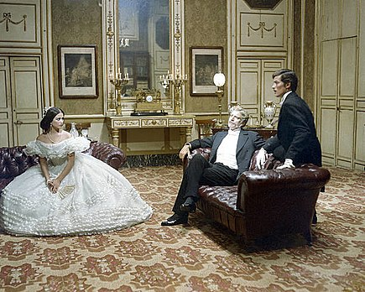
Le Guépard (Il Gattopardo) est un film franco-italien réalisé par Luchino Visconti, sorti en 1963 et adapté du roman de Giuseppe Tomasi di Lampedusa.
Il a reçu la Palme d'or au Festival de Cannes 1963.
Titre original Il Gattopardo
Réalisation Luchino Visconti
Scénario Suso Cecchi D'Amico
Pasquale Festa Campanile
Enrico Medioli
Massimo Franciosa
Luchino Visconti
Acteurs principaux
Burt Lancaster
Alain Delon
Claudia Cardinale

Slide 17
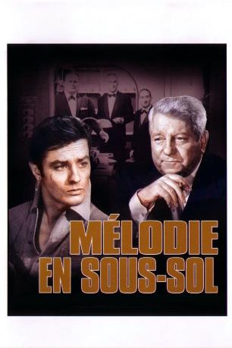
Mélodie en sous-sol est un film franco-italien réalisé par Henri Verneuil en 1963. Adaptation cinématographique du roman The Big Grab de John Trinian et mettant en scène Jean Gabin et Alain Delon dans les rôles principaux, le long-métrage narre l'histoire d'un vieux malfrat récemment sorti de prison (Gabin) qui s'associe avec un jeune truand (Delon) afin de braquer un casino, le Palm Beach de Cannes. Sorti en salles au début de l'année 1963 en France, Mélodie en sous-sol rencontre un bon
Réalisation Henri Verneuil
Scénario Albert Simonin
Michel Audiard
Musique Michel Magne
Acteurs principaux
Jean Gabin
Alain Delon
Maurice Biraud
Viviane Romance

Slide 18
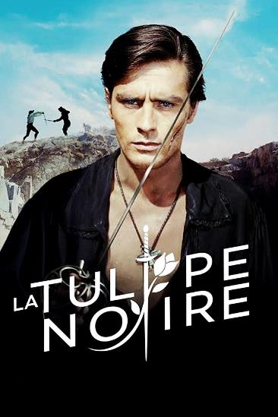
La Tulipe noire est un film franco-italo-espagnol de cape et d'épée réalisé par Christian-Jaque,
Réalisation Christian-Jaque
Scénario Henri Jeanson
Marcello Ciorciolini
Christian-Jaque
Acteurs principaux
Alain Delon
Virna Lisi
Dawn Addams
Akim Tamiroff
Adolfo Marsillach
Robert Manuel
Francis Blanche

Slide 19
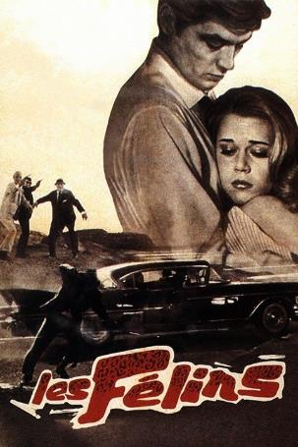
Les Félins est un film français réalisé par René Clément et sorti en 1964.
Données clés
Titre original Les Félins
Réalisation René Clément
Scénario René Clément
Charles Williams
Acteurs principaux
Alain Delon
Jane Fonda
Lola Albright

Slide 20
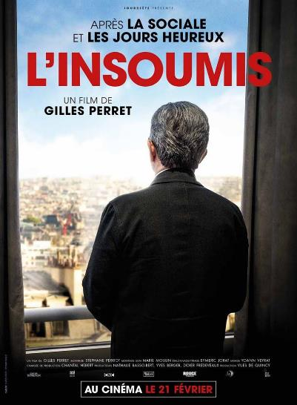
L’Insoumis est un film français d'Alain Cavalier sorti en 1964.
Réalisation Alain Cavalier
Scénario Alain Cavalier et Jean Cau
Acteurs principaux
Alain Delon
Léa Massari
Georges Géret
Maurice Garrel

Slide 21
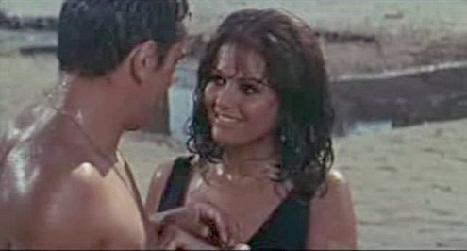
La guerre est le quotidien de Pierre Raspeguy, un lieutenant-colonel de l'armée française. À la tête d'un régiment de parachutistes coloniaux, il est chargé de retrouver le chef de la rébellion algérienne, un ancien officier de son équipe durant la bataille de Diên Biên Phu.
Les Centurions
Réalisation Mark Robson
Scénario Jean Lartéguy (roman), Nelson Gidding
Acteurs principaux
Anthony Quinn, Alain Delon, George Segal, Michèle Morgan

Slide 22
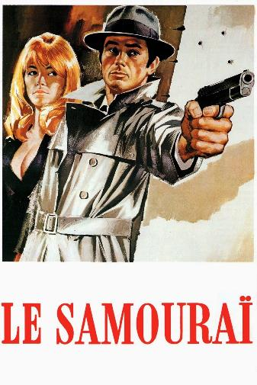
Le Samouraï est un film noir franco-italien réalisé par Jean-Pierre Melville, sorti en 1967. Il raconte les parcours croisés d'un tueur à gages professionnel (Delon) qui cherche à savoir qui l'a embauché pour un travail puis a tenté de le faire tuer, et du commissaire parisien (Périer) qui tente de l'attraper.
Réalisation Jean-Pierre Melville
Scénario Jean-Pierre Melville
Georges Pellegrin
Acteurs principaux
Alain Delon
François Périer
Nathalie Delon
Cathy Rosier

Slide 23
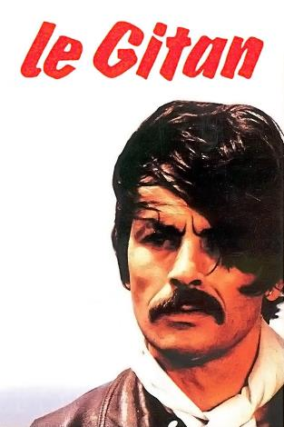
Hugo Senart, dit « le Gitan » (Alain Delon), vient de s'évader de prison. C'est un gangster redoutable, en révolte contre une société qui, selon lui, place les Gitans « dès leur enfance sur le banc des accusés » . S'il traite sévèrement ses deux complices, et s'il châtie impitoyablement ceux qui le « trahissent », il est également dur avec lui-même
Données clés
Réalisation José Giovanni
Scénario José Giovanni
Acteurs principaux
Alain Delon
Annie Girardot
Paul Meurisse

Slide 24
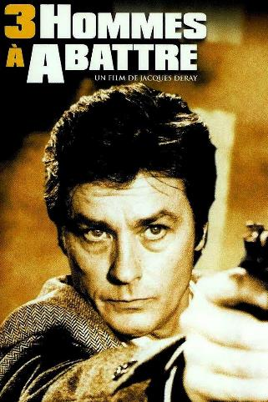
Trois Hommes à abattre est un film français réalisé par Jacques Deray et sorti en 1980. C'est une adaptation très libre du roman Le Petit Bleu de la côte ouest de Jean-Patrick Manchette.
Réalisation Jacques Deray
Scénario Alain Delon
Jacques Deray
Christopher Frank
Musique Claude Bolling
Acteurs principaux
Alain Delon
Dalila Di Lazzaro
Michel Auclair
Pierre Dux

Slide 25

Choucas, un ancien policier devenu détective privé, est engagé par une femme afin de retrouver sa fille aveugle, Marthe, qui a disparu. Il reçoit la visite de l'inspecteur principal Coccioli qui lui recommande de laisser tomber l'affaire. Peu après la femme est assassinée.
Réalisation Alain Delon
Scénario Alain Delon
Christopher Frank
Acteurs principaux
Alain Delon
Anne Parillaud
Daniel Ceccaldi
Jean-Pierre Darras

Slide 26
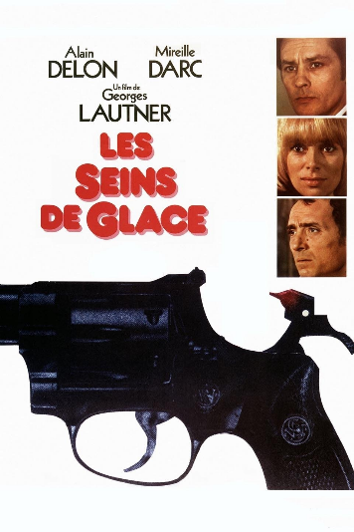
Un écrivain cherche l'inspiration sur une plage de la Côte d'Azur. Il y rencontre une jeune femme mystérieuse qui lui fait penser à l'héroïne de son roman. Il entreprend la conquête de cette jeune femme étrange et probablement psychopathe, protégée par un puissant avocat et ses hommes de main.
Réalisation Georges Lautner
Scénario Georges Lautner
Acteurs principaux
Claude Brasseur
Mireille Darc
Alain Delon

Slide 27
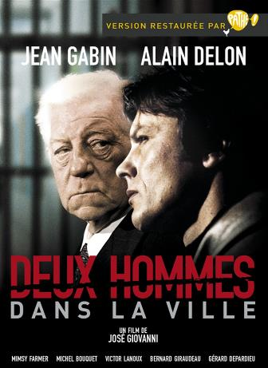
Germain Cazeneuve (Jean Gabin), ancien policier, est devenu éducateur social pour délinquants afin de les réinsérer dans la vie active à leur sortie de prison. Il se porte garant envers Gino Strabliggi (Alain Delon), ancien truand condamné à douze années de prison pour l'attaque d'une banque.
Réalisation José Giovanni
Scénario José Giovanni
Musique Philippe Sarde
Acteurs principaux
Jean Gabin
Alain Delon
Michel Bouquet
Ilaria Occhini
Mimsy Farmer
Victor Lanoux

Slide 28
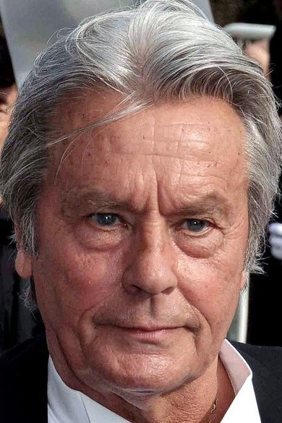
Lorient Vous A Présenté Un Hommage A Alain Delon
Merci De Votre Visite
Daniel

